Slide 2
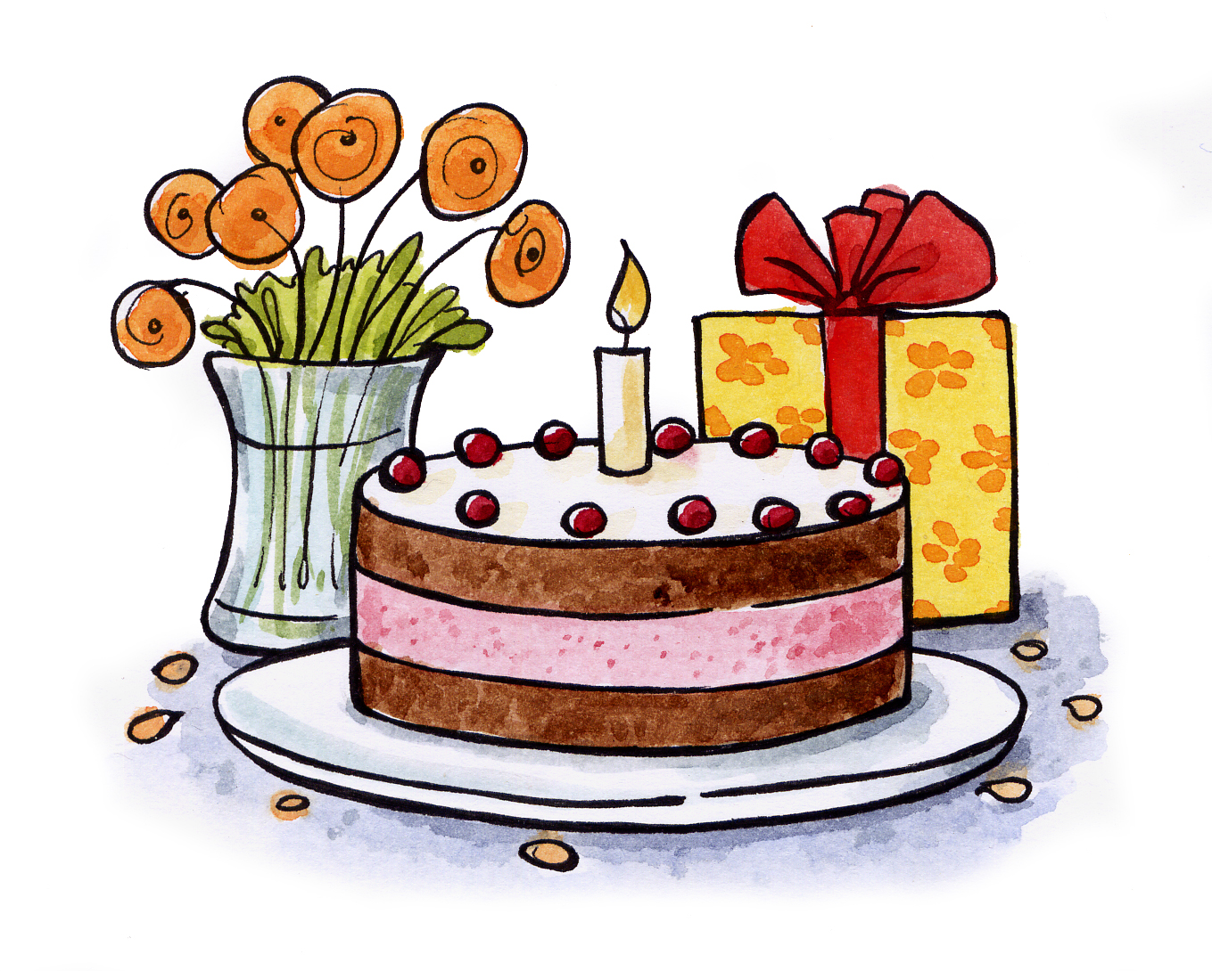
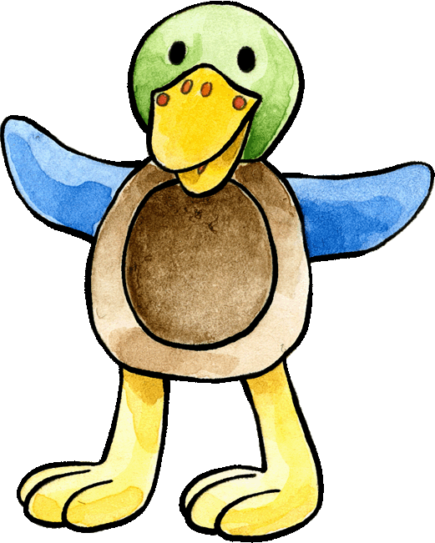
Laulakaa onnittelulaulu Franzille!
Zum Geburtstag viel Glück,
zum Geburtstag viel Glück,
zum Geburtstag, liebe Franzi,
zum Geburtstag viel Glück!

Slide 3
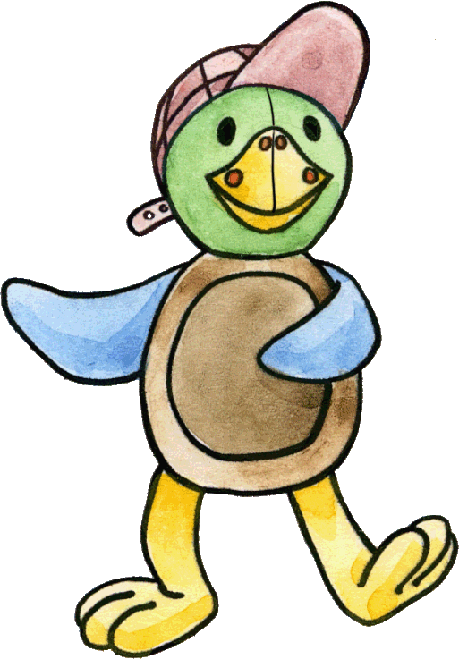
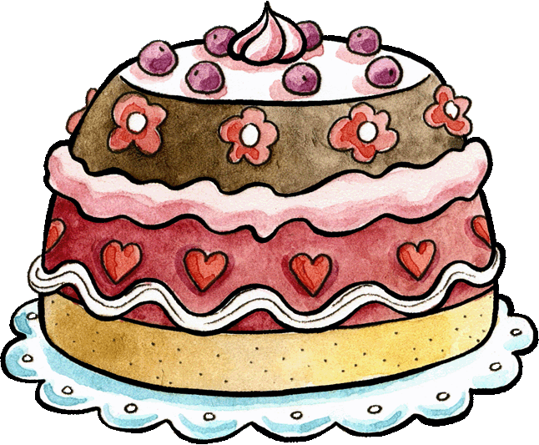
Wie alt ist Franzi?
Siirtäkää kakkuun oikea määrä kynttilöitä! Laskekaa samalla ääneen saksaksi!

Slide 4
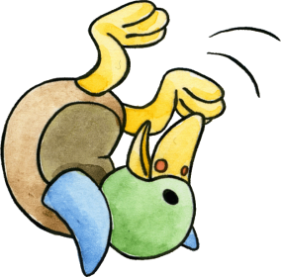
Katsokaa tarkkaan! Mikä numero ilmaantuu näkyviin?
5
2
9
7
10
8
6
1
3
4

Slide 5
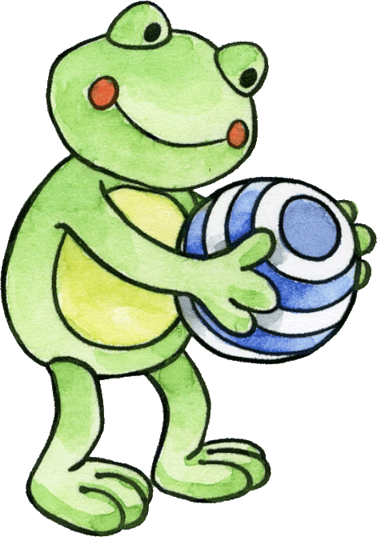
Sanokaa numeron nimi ääneen — ensin saksaksi, sitten suomeksi!
zwei
2
vier
4
zehn
10
fünf
5
drei
3
eins
1
neun
9
acht
8
sieben
7
sechs
6

Slide 6
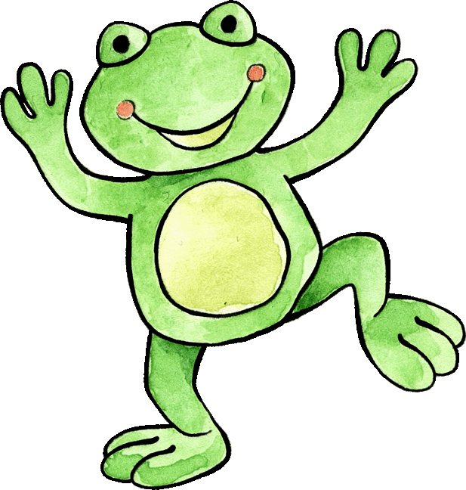
Siirrä lukusanat oikean numeron viereen! Aloita vasemmanpuoleisesta numerosta!
7
5
3
9
8
1
4
10
2
6
eins
vier
sechs
zehn
neun
acht
fünf
sieben
drei
zwei

